Slide 1

Департамент социальной защиты населения Владимирской области
ГКУСО ВО «Муромский социально-реабилитационный центр
для несовершеннолетних»
Проект
«Молодежь за ЗОЖ»

Slide 2


Проект
«Молодежь за ЗОЖ»
Только в сильном теле дух сохраняет равновесие, и характер развивается во всём своём могуществе.
              Г. Спенсер

Slide 3
,
Проект
«Молодежь за ЗОЖ»
Актуальность проекта
Курение, алкоголь, наркомания – острые проблемы молодежной среды. Все больше подростков и молодёжи, попадает под пагубное влияние друзей, взрослых, и в целом социума тем самым разрушая себя.
На территории о. Муром и Муромского района на учете в ГБУЗ ВО «Муромский наркологический диспансер» состоят около 35 несовершеннолетних замеченных в употреблении алкоголя и наркотических веществ. А также наблюдается тенденция роста табакокурения среди молодежи.

Slide 4
Проект
«Молодежь за ЗОЖ»
создание воспитательно-профилактической
среды для подростков по формирование здорового
образа жизни и ценностного отношения к своему
здоровью и здоровью окружающих.
Цель проекта –

Slide 5
Проект
«Молодежь за ЗОЖ»
Задачи:
1.Освещение проблем, связанных с потреблением ПАВ, формирование устойчивых моделей поведения, препятствующих потреблению ПАВ.
2.Формирование культуры здорового образа жизни, убеждения в личной ответственности за состояние здоровья.
3.Развитие социально-коммуникативных навыков, формирование установки на развитие личностных качеств, необходимых для успешной жизнедеятельности в современном обществе,
4.Развитие у подростков активной жизненной позиции, правовой ответственности на основе идеи укрепления здоровья, профилактика девиантного поведения.
5.Активная пропаганда здорового образа жизни, привлечение внимания общественности к проблемам подростков среди населения города.
6.Повышение двигательной активности подростков, развитие интереса к спорту, вовлечение молодежи в общественную, спортивную, творческую жизнь.
7. Информирование взрослого населения о проблеме наркомании, алкоголизма, табакокурения подростков

Slide 6
Проект
«Молодежь за ЗОЖ»
Этапы работы над проектом
I
II
III
Подготовительный
Заключительный
подбор методической литературы, создание методических, дидактических материалов (буклетов, памяток), необходимого инструментария (наглядный материал), разработка занятий по плану, договоренность со специалистами межведомственных организаций по плану проведения совместных мероприятий.
Практический
анализ проведенных мероприятий по качественному и количественному признаку, подведение итогов, подготовка отчетной документации.
организация практических мероприятий с целевой аудиторией по плану проекта.

Slide 7
Проект
«Молодежь за ЗОЖ»
Формы и методы реализации проекта
аналитические: анализ литературы и нормативно-правовой базы по данной теме;
диагностические: наблюдение, сбор информации о детях
практические: онлайн беседы – демонстрации, диспуты, практикумы, акции, турслет, спортивно-оздоровительное мероприятие

Slide 8

Проект
«Молодёжь за ЗОЖ»
Информационно-методические
ресурсы:
видеоматериалы, методические пособия, печатные пособия социального телевизионного проекта 1 канала «Общее дело»;
методический материал, листовки УМВД России по Владимирской области;
памятка для педагогов и родителей «Когда мы вместе» ГБУЗ ВО «Областной наркологический диспансер»;
рекламные листовки по борьбе с курением
https://wuzzup.ru/30-samyih-
moshhnyih-reklamnyih-kampaniy
-po-borbe-s-kureniem.html

Slide 9

Организация видеолектория для подростков с представителями автономной некоммерческой организации «Центр профилактики преступлений»
Разработка, изготовление и распространение печатной продукции и оформление информационно-агитационного стенда в виде «говорящей стены»
Проведение акции «Конфетка за сигаретку», приуроченной к Всемирному Дню без табака
Реализация
проекта
Закрашивание противоправных граффити с рекламой интернет-магазинов о продаже запрещенных веществ «Город не раскраска!»
Организация и проведение туристического квеста и спортивно-оздоровительной игры

Slide 10
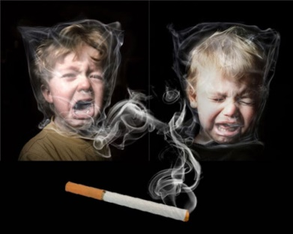


Проект
«Молодёжь за ЗОЖ»
Распространено более 150 буклетов, памяток и листовок на темы:
«Для тех, кто хочет бросить курить»
«Почему нельзя курить при детях»
«Да - котикам, нет - наркотикам!»
«Помощь родителям, чьи дети, попали в ядовитую дыру»
«Мы За Здоровый Образ Жизни» и др.

Slide 11
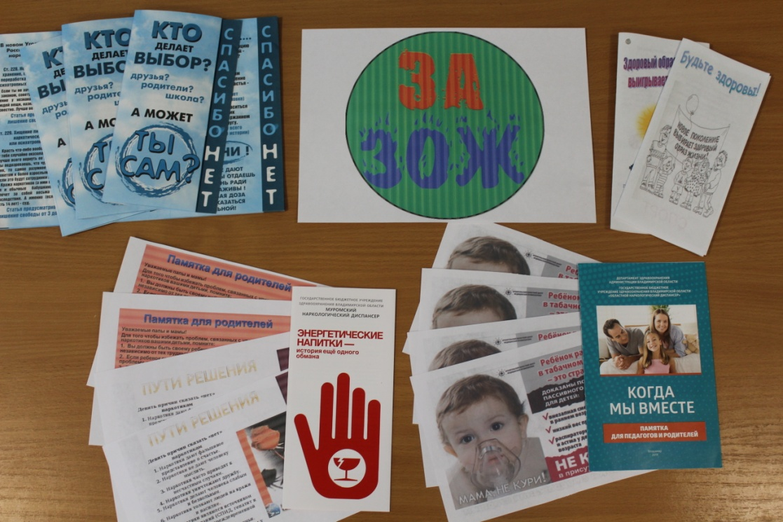



Проект
«Молодёжь за ЗОЖ»

Slide 12
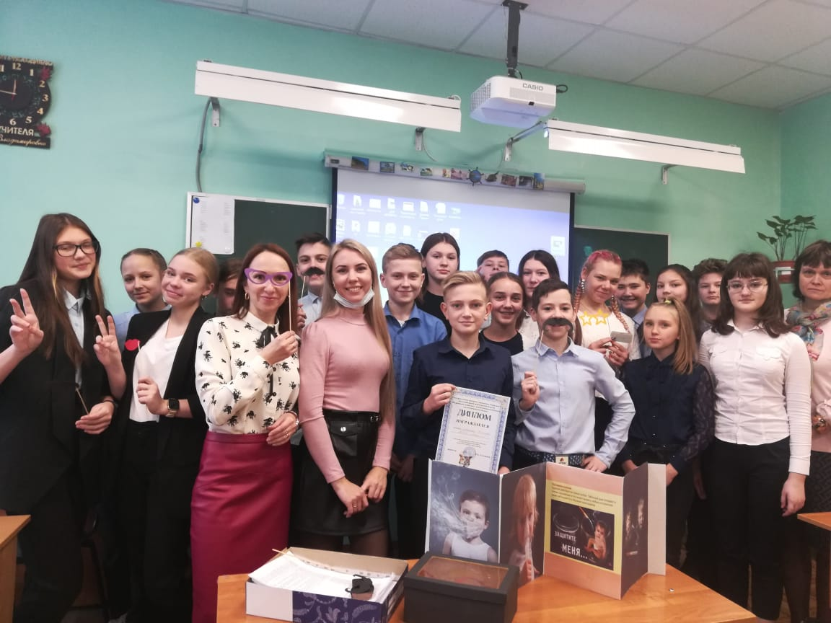
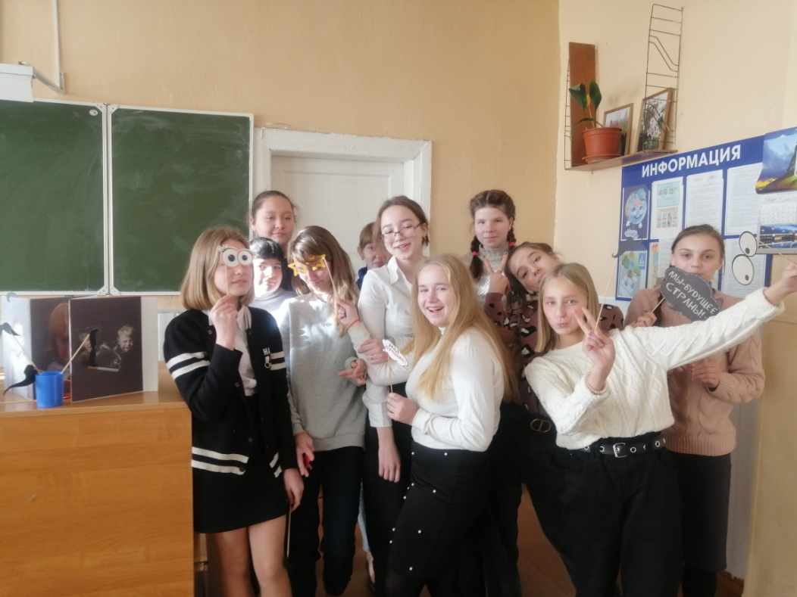
Проект
«Молодёжь за ЗОЖ»
Просветительская, профилактическая
деятельность по предупреждению
табакокурения и распития спиртных
напитков среди старшеклассников

Slide 13
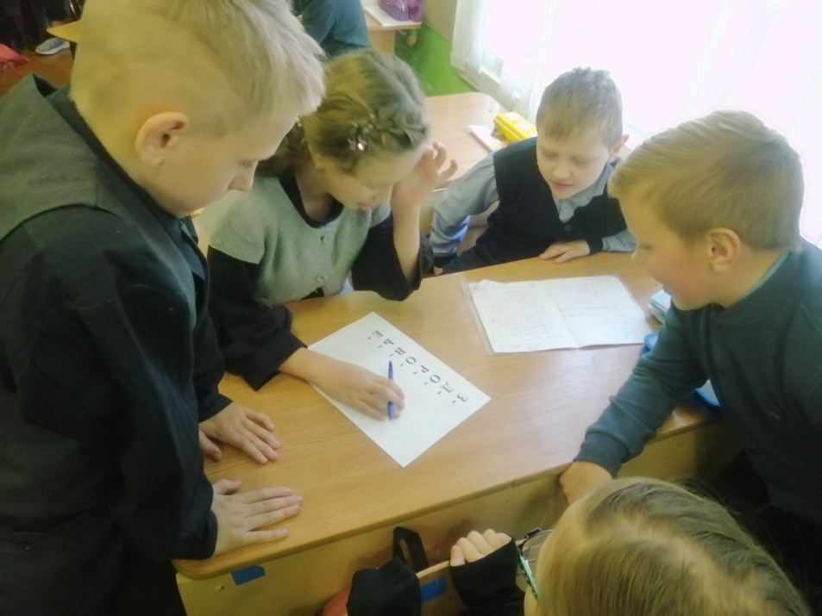
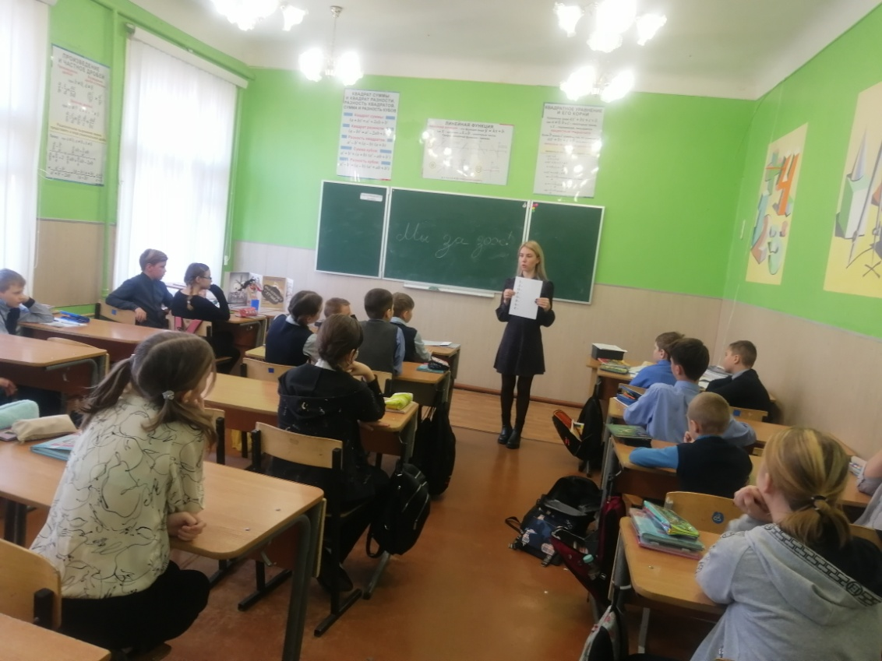
Проект
«Молодёжь за ЗОЖ»

Slide 14
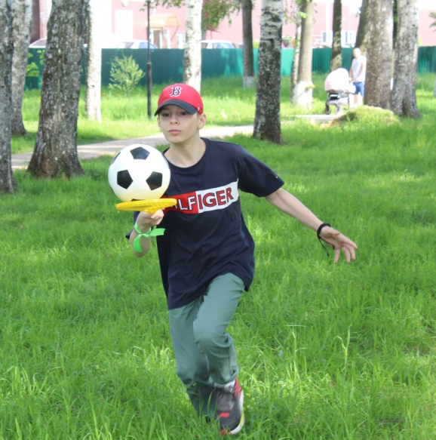
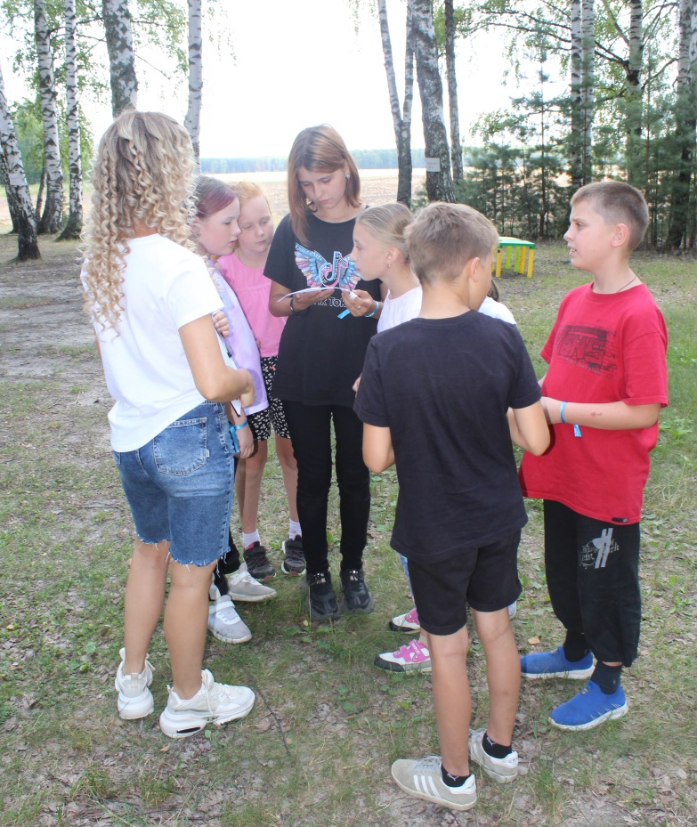
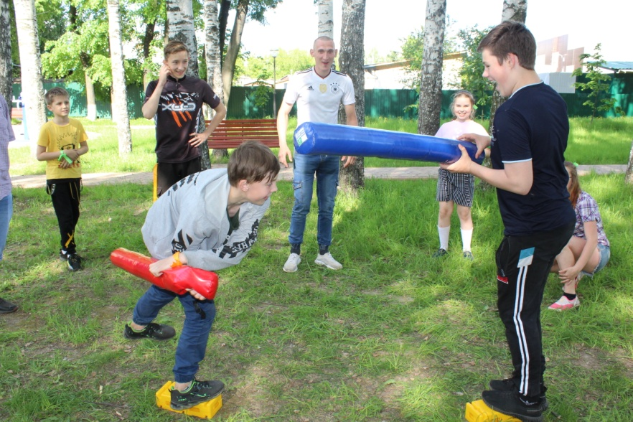
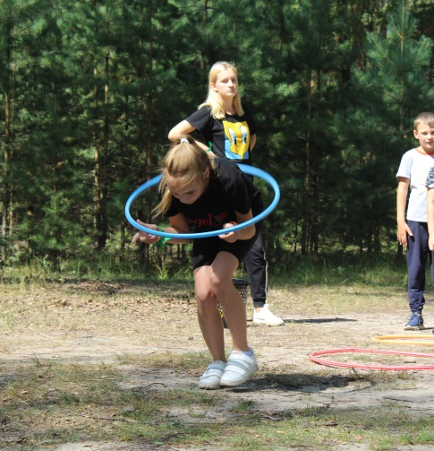
Проект
«Молодёжь за ЗОЖ»
Массовый охват подростков
спортивно-оздоровительными
мероприятиями

Slide 15
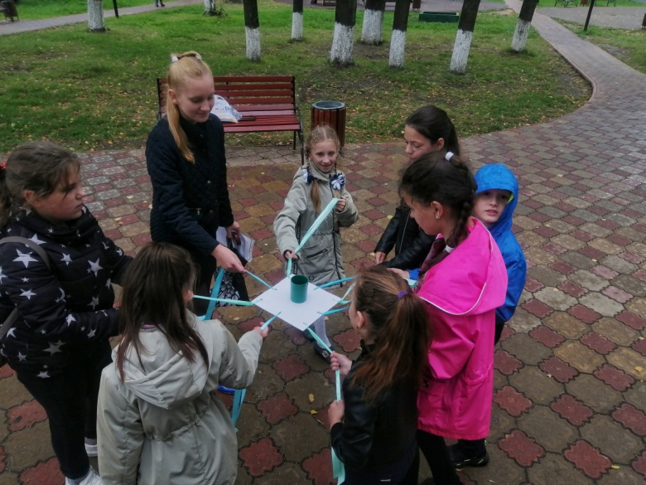
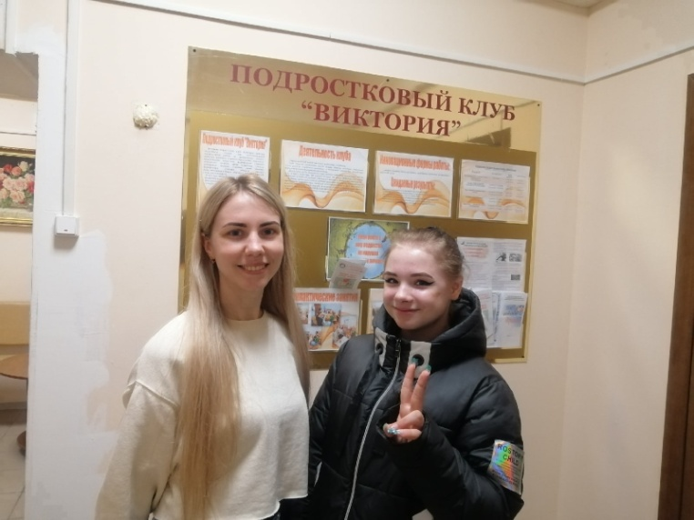
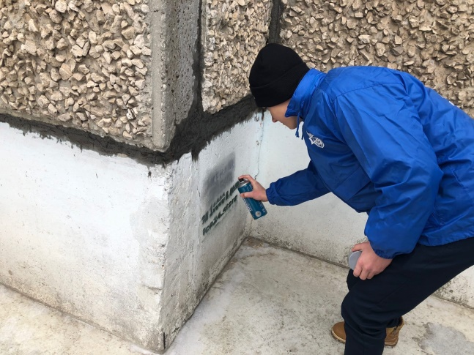
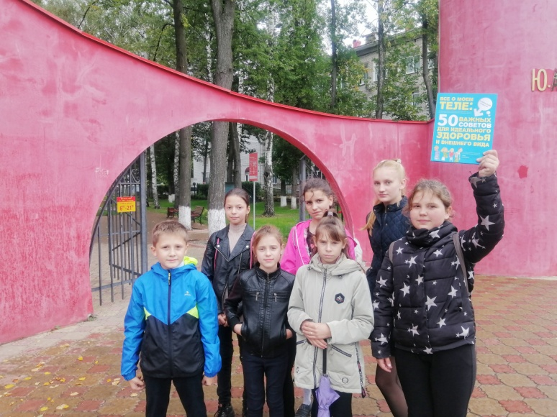
Проект
«Молодёжь за ЗОЖ»
Организация социальных
акций
«Город не раскраска!»
«Конфетка за сигаретку»

Slide 16
Проект
«Молодёжь за ЗОЖ»
Достигнутые результаты
Повысился уровень знаний о вреде ПАВ на детский организм, уровень правовой грамотности
10 несовершеннолетних
Сформированы навыки здорового образа жизни и высокоэффективных
поведенческих стратегий и личностных ресурсов у подростков
117 несовершеннолетних
Вовлечено в добровольческие социальные акции
20 несовершеннолетних
Приняли активное участие в туристических и спортивно-оздоровительных мероприятиях
32 несовершеннолетних
С членами клуба «Виктория» и воспитанниками ГПД проведены интерактивные занятия, тренинги по развитию личностных ресурсов и формированию позитивного мышления у несовершеннолетних
38 несовершеннолетних

Slide 17
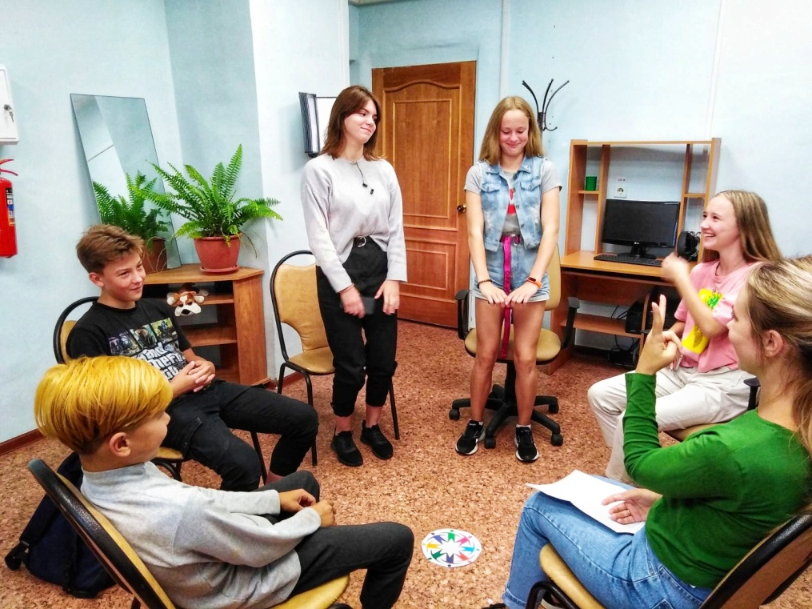



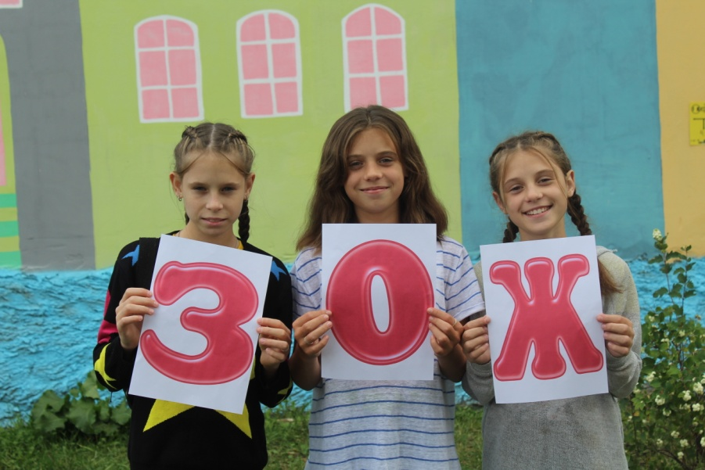
Проект
«Молодёжь за ЗОЖ»

